Slide 1
স্বাগতম

Slide 2
পাঠ পরিকল্পনা
বিষয়ঃ বাংলা ১ম পত্র
শ্রেণিঃ নবম
পাঠ শিরোনামঃ উপেক্ষিত শক্তির উদ্বোধন
শিক্ষার্থীর সংখ্যা -৪৫ জন
সময় - ৫০ মিনিট

Slide 3
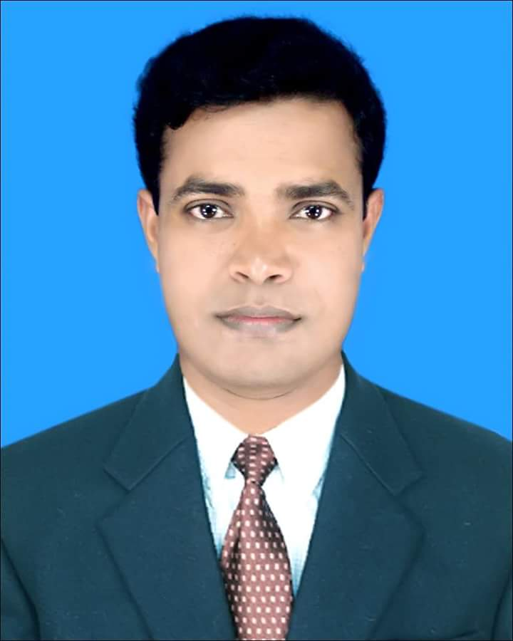
উপস্থাপনায়
অভিজিৎ কুমার মন্ডল
বি এ সম্মান(বাংলা),এম এ (বাংলা ভাষা ও সাহিত্য),বি এড(১ম শ্রেণি) এম এড
সহকারী শিক্ষক
বঙ্গবাসী মাধ্যমিক বিদ্যালয়,খালিশপুর,খুলনা
মোবাইলঃ০১৭৬৬-৯৯৪২৪১/০১৯৭৬-৯৯৪২৪১
Email:avijit09011988@gmail.com

Slide 4
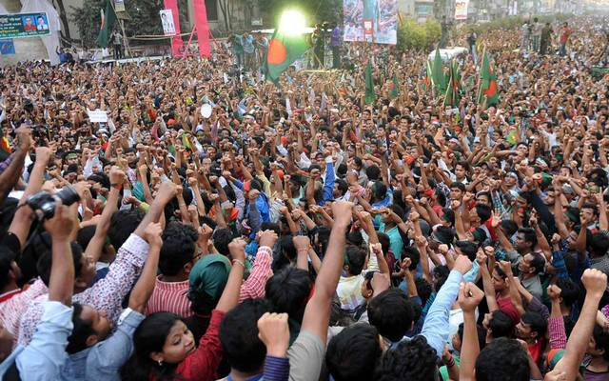
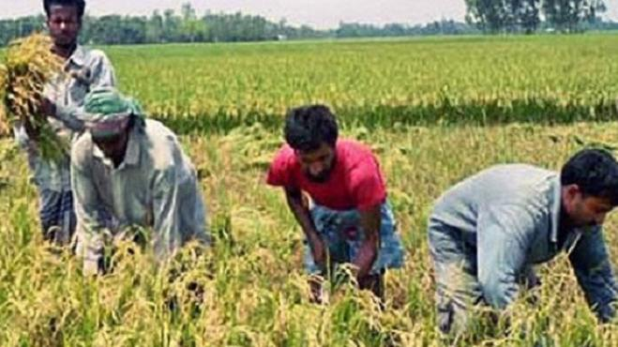
দেশের দশ আনা ‘উপেক্ষিত’ জনশক্তি

Slide 5
উপেক্ষিত শক্তির উদ্বোধন কাজী নজরুল ইসলাম

Slide 6
কবি কাজী নাজরুল ইসলামঃ জন্ম ১১ জৈষ্ঠ ১৩০৬ সনে(২৪শে মে ১৮৯৯)ভারতের পশ্চিমবঙের বর্ধমান জেলার আসানসোল মহকুমার চুরুলিয়া গ্রামে।ছোটবেলায় তিনি লেটো গানের দলে যোগ দেন । ১৯১৭ সালে তিনি সেনাবাহিনীর বাঙালি পল্টনে যোগ দিয়ে করাচি যান।আর এখানেই তাঁর সাহিত্য-জীবনের সূচনা ঘটে।তাঁর লেখায় কবি সামাজিক অবিচার ও পরাধীনতার বিরুদ্ধে সোচ্চার হয়েছেন।এজন্য তাঁকে ‘বিদ্রোহী কবি’ বলা হয়।
ব্যাথারদান,কুহেলিকা,মৃত্যুক্ষুধা,বাঁধনহারা সহ, অসংখ্য গান,কবিতা,নাটক,প্রবন্ধ, গজল ও রাগপ্রধান গান রচনা করে অমর হয়ে আছেন।চল্লিশ বছর বয়সে কবি দুরারোগ্য রোগে আক্রান্ত হয়ে বাকশক্তি হারিয়ে ফেলেন।২৯শে আগসষ্ট ১৯৭৬ কবি ঢাকায় শেষ নিঃশ্বাস ত্যাগ করেন।
কবি কাজী নজরুল ইসলাম
কাজী নজরুল ইস

Slide 7
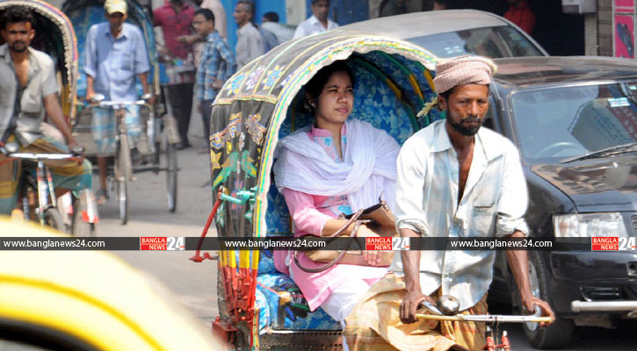
পাঠ-পরিচিতি
‘উপেক্ষিত শক্তির উদ্বোধন’ নামক প্রবন্ধটি কাজী নজরুল ইসলামের ‘যুগবাণী’ নামক প্রবন্ধ-গ্রন্থ হতে চয়ন করা হয়েছে।
আলোচ্য প্রবন্ধে কবির সাম্যবাদী মানসিকতার পরিচয় ফুটে উঠেছে।একটি দেশের গণতন্ত্র প্রটিষ্ঠা ও সার্বিক উন্নয়নের জন্য ছোট-বড়,উচুঁ-নিচুঁ,ধর্মীয় ও জাতিগত বিভেদ দূর করা আবশ্যক।

Slide 8
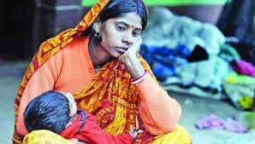
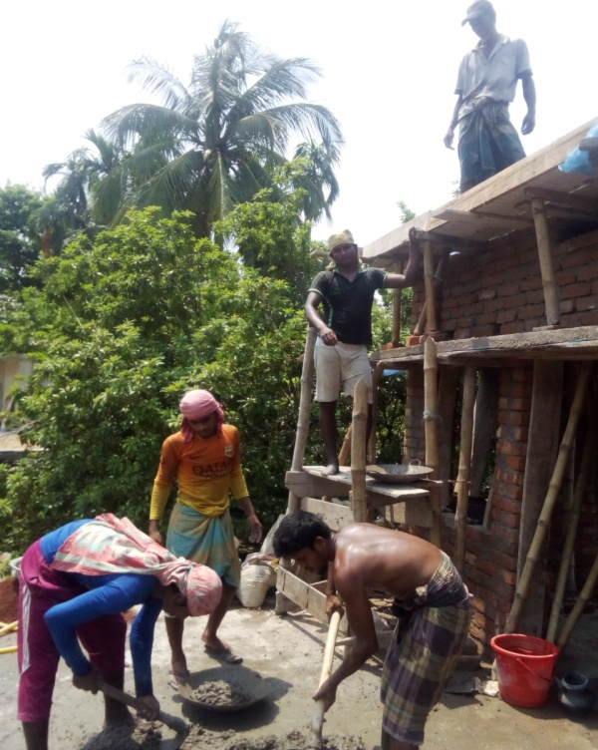
বিশ্বের বুকে মর্যাদাবান জাতি ও সমৃদ্ধ রাষ্ঠ্র গঠনে প্রতিটি দেশের মনীষীগণ আমরণ সংগ্রাম করে গেছেন।তাদের দেখান পথে যদি আমরা চলতে পারি এবং দেশের সকল জনগণ কে কাজে লাগিয়ে জনশক্তিতে পরিণত করতে পারি তবে আমাদের সমাজ ও রাষ্ঠ্রীয় জীবনে সুখ ও সমৃদ্ধি বিরাজ করবে।

Slide 9
শিক্ষণফল
১। ব্যক্তির সমষ্টিকে এক কথায় কী বলে,তা বলতে পারবে।
2। আমাদের দশে জনশক্তি গঠনের অন্তরায় কী তা ব্যাখা করতে পারবে।
৩। ‘উপেক্ষিত শক্তির উদ্বোধন’ নামক প্রবন্ধটির আলোকে দেশের উপেক্ষিত জন শক্তি চিহ্নিত করতে পারবে।

Slide 10
শব্দার্থঃ
মসীময়-কালিমাখাময়,অন্ধকারাচ্ছন্ন।
বোধন-বাঁশি-বোধ জাগিয়ে তোলার বাঁশি।
দৈন্য-দারিদ্র,দীনতা।
চণ্ডাল-চাড়াল,হিন্দু বর্ণব্যবস্থায় নিন্মবর্গের লোক।

Slide 11
একক কাজ
২।কবির জন্ম ও মৃত্যু সাল লেখ।
৩।আজ আমাদের এত অধঃপতনের কারণ কী?

Slide 12
জোড়ায় কাজ
১।কাজী নজরুল ইসলামের উপ্যনাস গুলোর নাম কী
২।‘উপেক্ষিত শক্তির উদ্বোধন’কথাটির অর্থ কী ?
৩। ‘উপেক্ষিত শক্তির উদ্বোধন’ নামক প্রবন্ধটি কোন গ্রন্থ থেকে নেওয়া হয়েছে ?
৪। বিশ্বের বুকে মর্যাদাবান জাতি ও সমৃদ্ধ রাষ্ঠ্র গঠনে আমাদের কী কী করা উচিত ব্যাখা কর ।
৫।মজুর,মুটে ও কুলি ‘উপেক্ষিত শক্তির উদ্বোধন’ নামক প্রবন্ধর কাদের সামার্থক ?

Slide 13
বাড়ির কাজ
1। মানুষের ভালোবাসা পাওয়ার জন্য কী কী করা উচিত,তা ব্যাখ কর ?

Slide 14
সমাপ্ত

